Slide 1
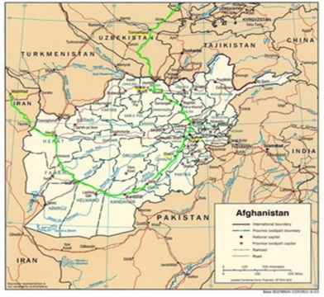
День памяти воина-интернационалиста
Казина
Михаила Петровича
1966 – 1986гг.

Slide 2
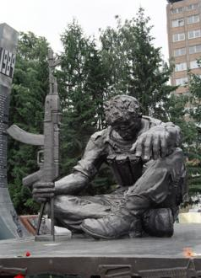
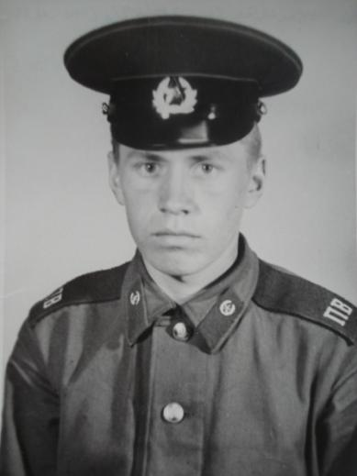
Казин Михаил Петрович
Кавалер ордена
Красной Звезды.
16.11.1966 – 13.11.1986

Slide 3
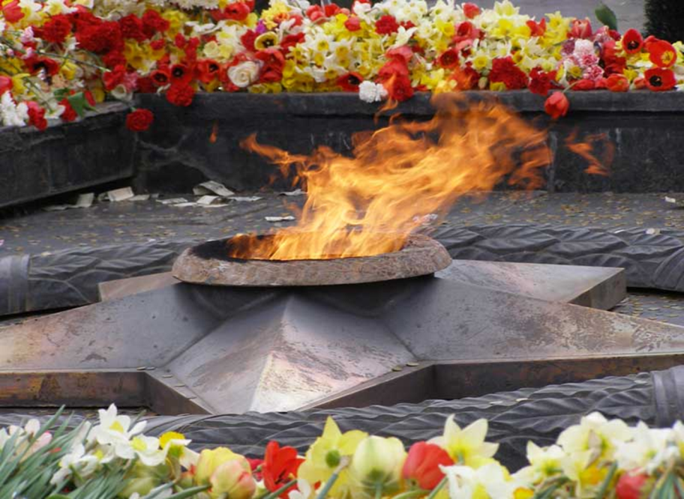
Помяни нас, Россия!

Slide 4
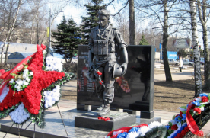
Афганская война поглотила тысячи жизней русских солдат
год 1979 - 86 человек, год 1980 - 1484 человека,
год 1981 - 1298 человек, год 1982 - 1948 человек,
год 1983 - 1446 человек, год 1984 - 2346 человек,
год 1985 - 1868 человек, год 1986 - 1333 человека,
год 1987 - 1215 человек, год 1988 - 759 человек,
год 1989 - 53 человека

Slide 5
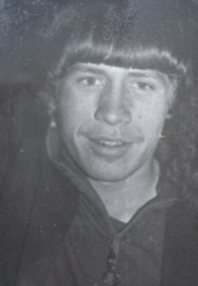
Из воспоминаний Тамары Андреевны:
Миша был какой-то особенный, или сердце его чувствовало, что мало ему жить на свете. Уж такой был ласковый, да всё с улыбочкой.

Slide 6
Книга Памяти, военнослужащих органов и войск КГБ СССР, погибших в республике Афганистан с. 105
Казин Михаил Петрович, младший сержант, командир отделения мотомангруппы погранвойск, член ВЛКСМ. Служил в Афганистане, участвовал в 19 боевых действиях.

Slide 7
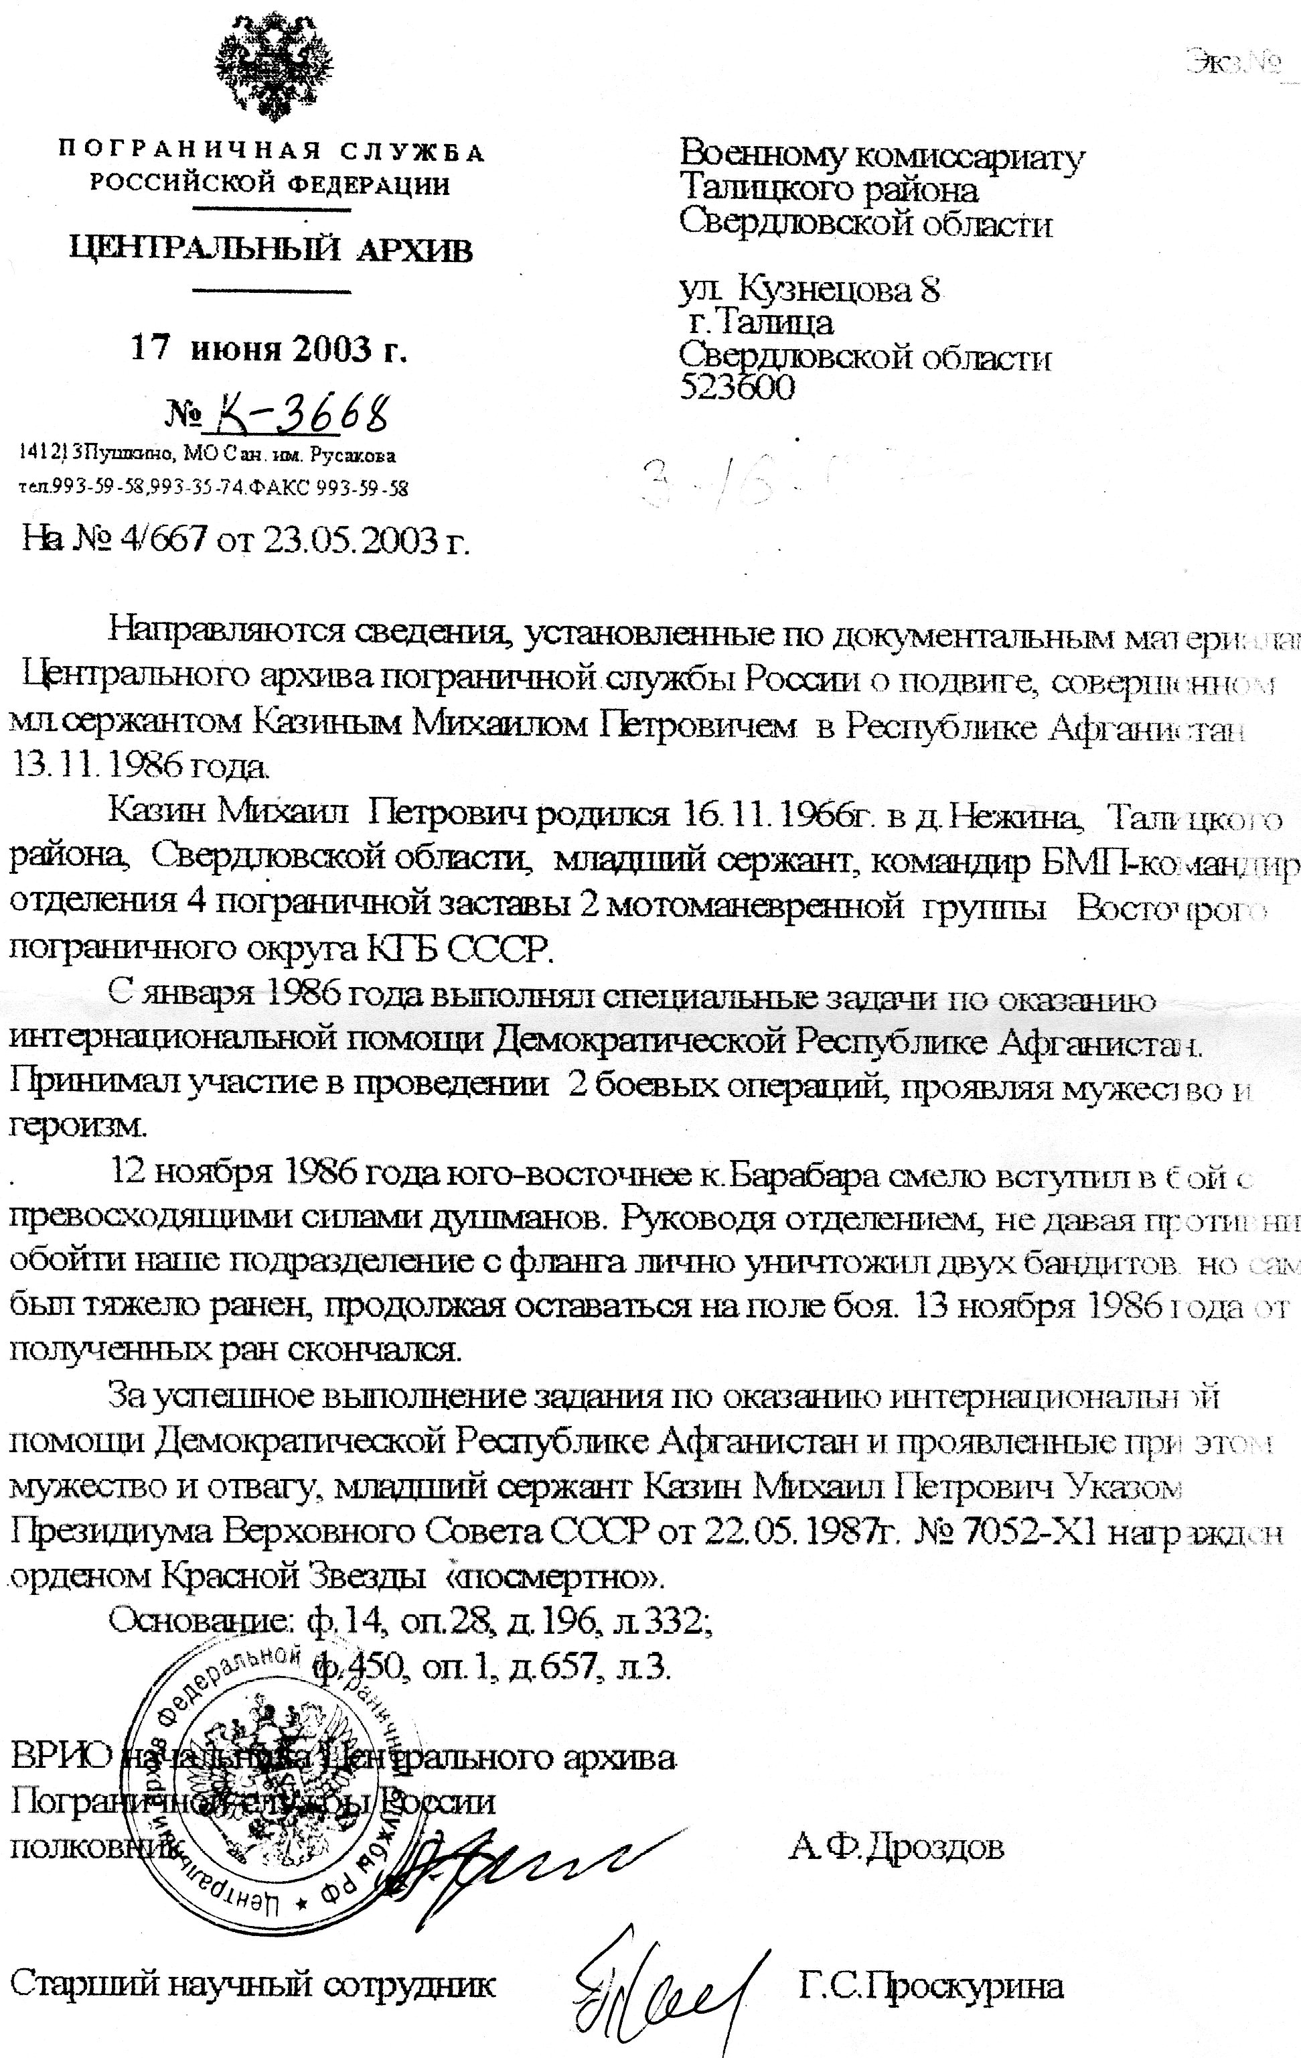
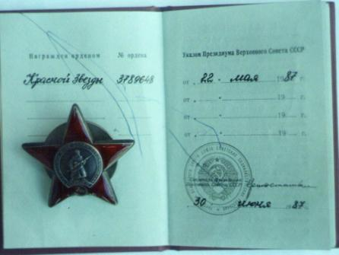
Указ Президиума Верховного Совета СССР
о награждении
Казина Михаила
орденом Красной Звезды

Slide 8
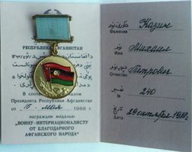
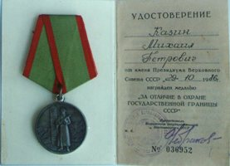
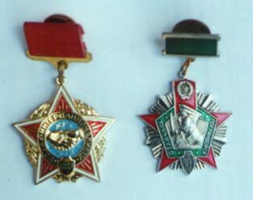
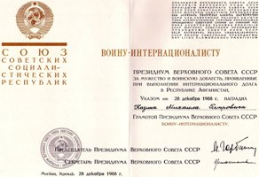
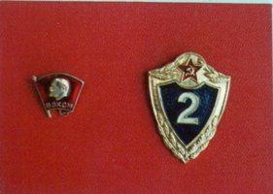
Награды Казина Михаила

Slide 9
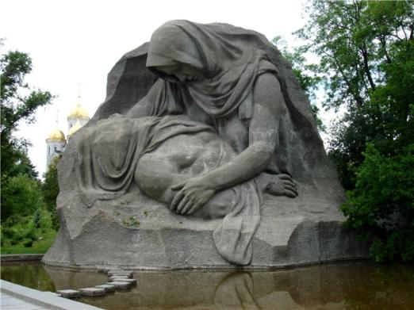
Мой маленький сын, вернись же скорее обратно живым…

Slide 10
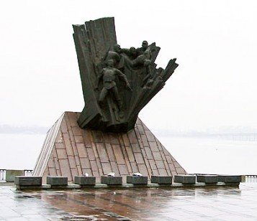
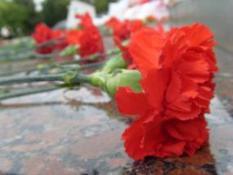
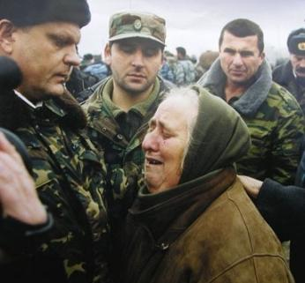
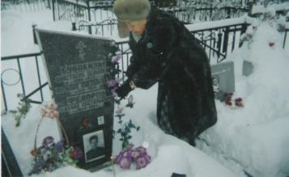
Имена,
Имена,
Имена,
Имена!

Slide 11
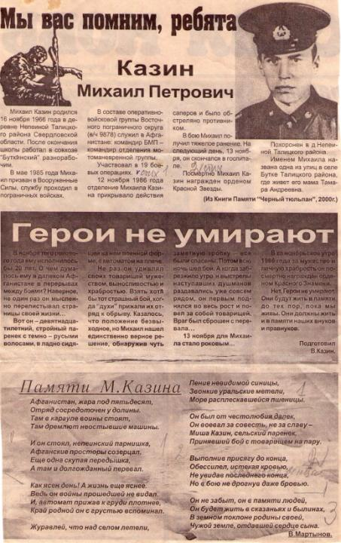
Вечная память!!!
Солдатам павшим, вечный рай!
И пусть земля им будет пухом
Страна! Ты их не забывай
Погибших в этой заварухе.

